Slide 1
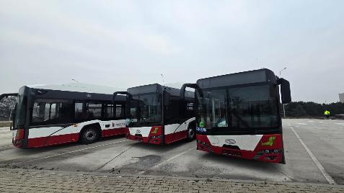
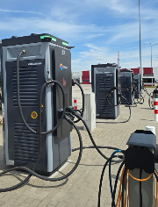
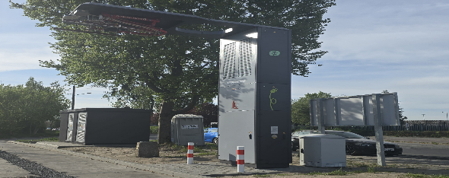



… zakończone… Zakup autobusów elektrycznych wraz z niezbędną infrastrukturą do ich obsługi – etap II
zakup 8 autobusów o napędzie elektrycznym
zakup i montaż stacji pantografowej o mocy 250 kW, na pętli przy ul. Wschodniej w Opolu
4 dwustanowiskowe ładowarki plug-in o mocy 120 kW, na zajezdni przy ul. Luboszyckiej w Opolu
31 mln PLN

Slide 2
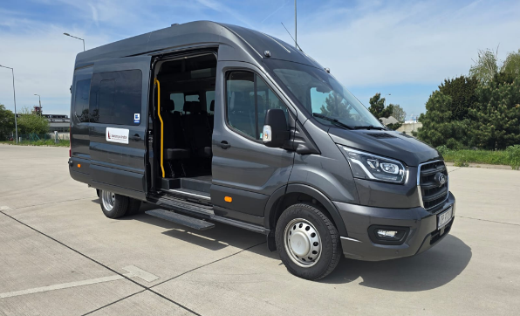
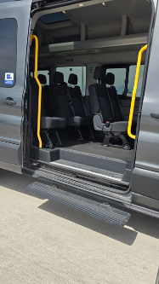
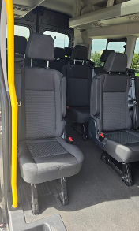
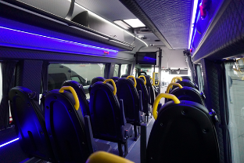


… zakończone… Rozwój floty specjalistycznej
Pojazd wykorzystywany do realizacji zadań eksploatacyjnych Spółki, w szczególności do transportu pracowników, w tym pracowników z niepełnosprawnościami, oraz do przewozu dzieci z niepełnosprawnościami.
265 tys. PLN

Slide 3
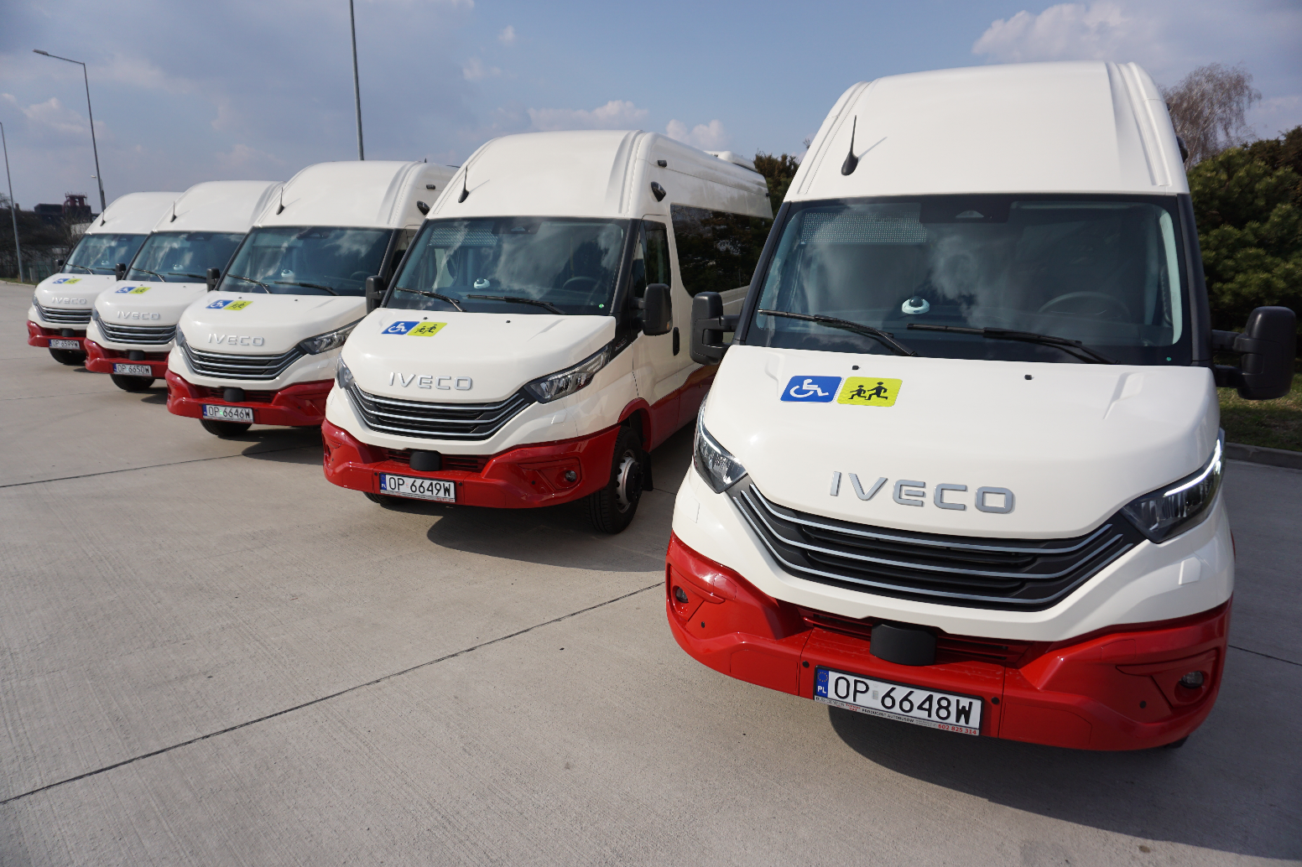
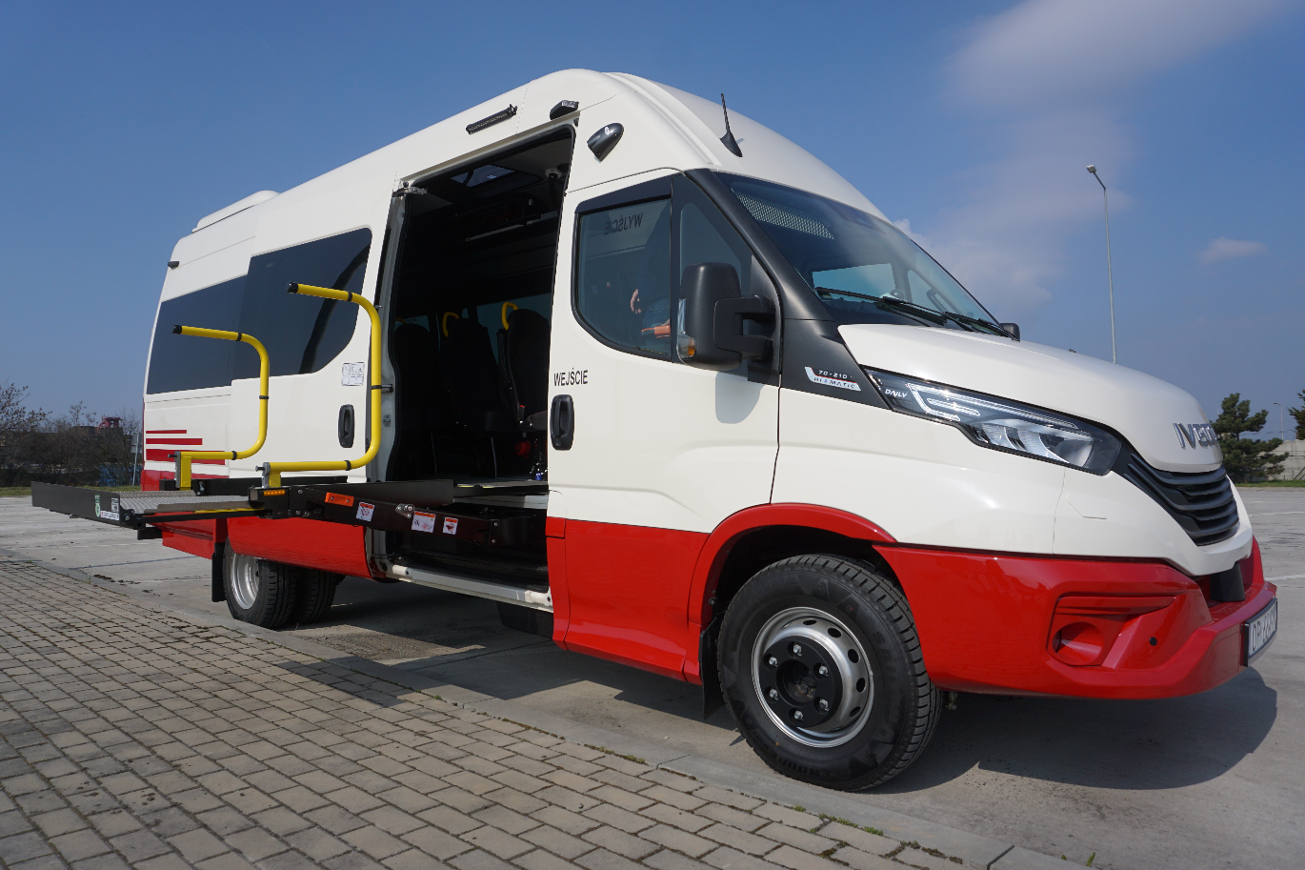
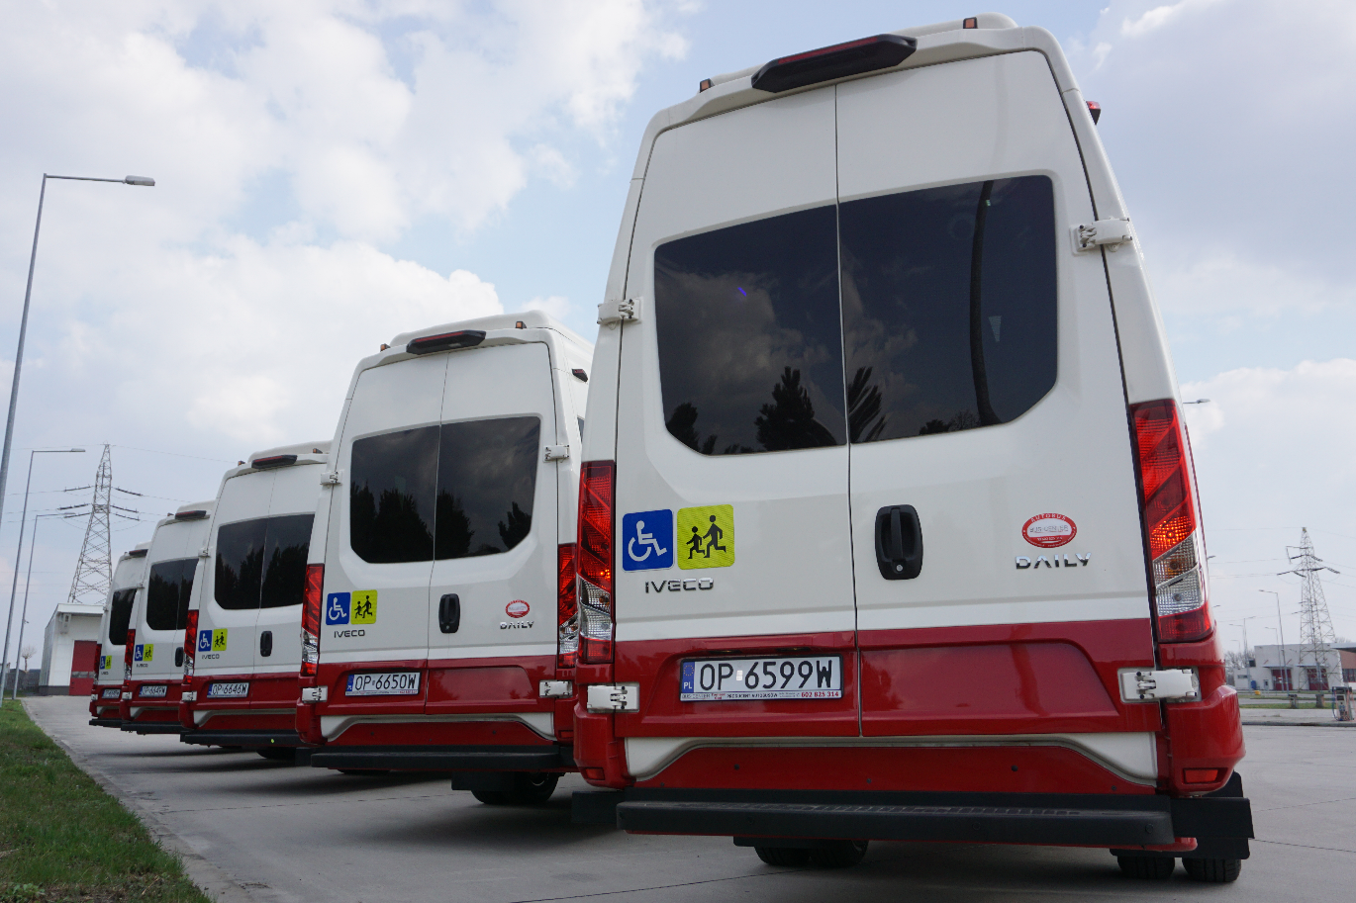
… zakończone… Przewóz dzieci niepełnosprawnych
Realizujemy nowe zadanie polegające na organizacji przewozów uczniów z niepełnosprawnościami z Opola do szkół i ośrodków poza miastem. Spółka zapewnia bezpieczne, punktualne i dostosowane do indywidualnych potrzeb przewozy, wspierając edukację i integrację społeczną. Zakup 5 busów do przewozu niepełnosprawnych.
2,8 mln PLN

Slide 4
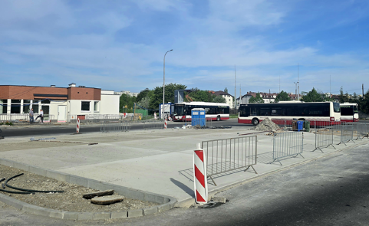
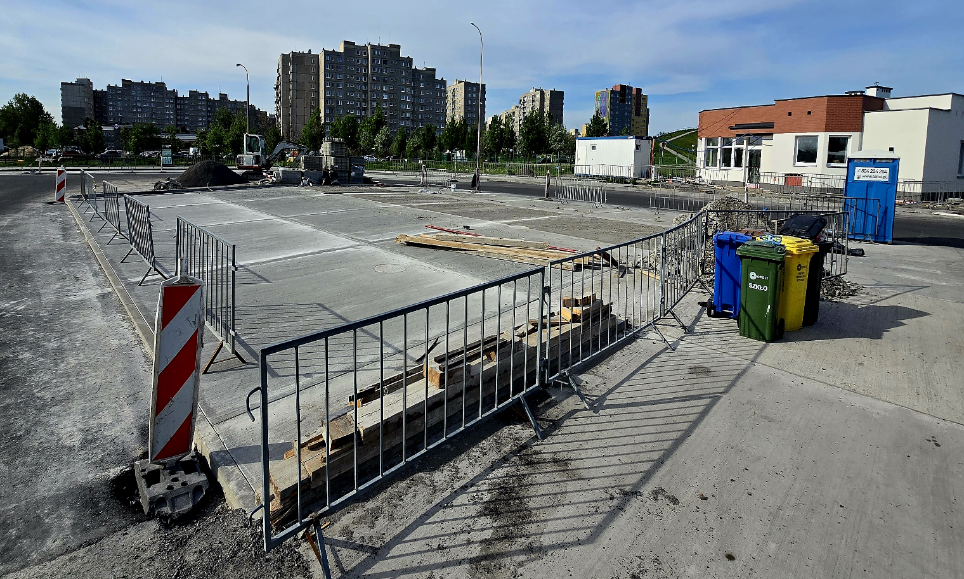


… trwające… Bezpieczny transport w Aglomeracji Opolskiej w ramach programu Fundusze Europejskie dla Opolskiego 2021-2027
Przebudowa pętli autobusowej przy ul. Pużaka obejmując: przebudowę i remont placu manewrowego, remont, przebudowę i rozbudowę budynku kasy biletowej wraz z zapleczem socjalnym, budowę stacji szybkiego ładowania autobusów elektrycznych wraz z infrastrukturą towarzyszącą
Zakup 5 autobusów o napędzie elektrycznym
Rozbudowa infrastruktury do ładowania na zajezdni autobusowej
34 mln PLN

